Slide 1


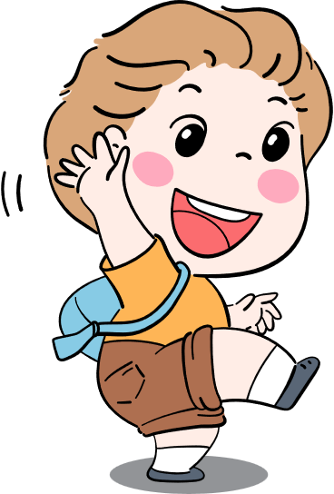



Slide 2
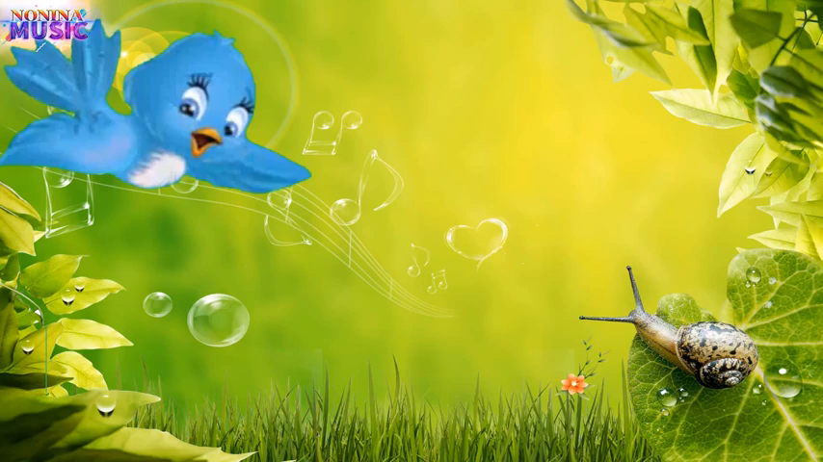

Slide 3
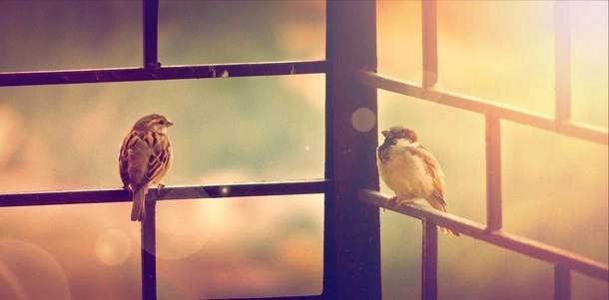
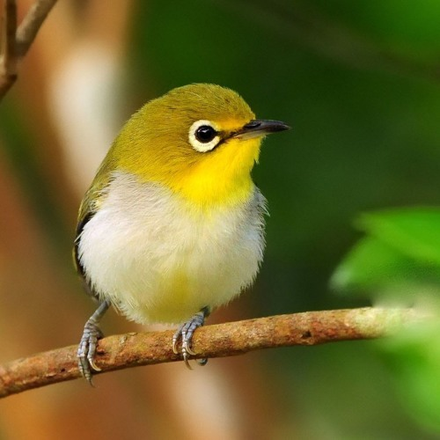
Nếu chúng ta sống cạnh những chú chim non đáng yêu, em sẽ có những cảm giác gì?
Nếu nhìn thấy một chú chim đậu trên cửa sổ lúc trời mưa rét, em sẽ làm gì?

Slide 4



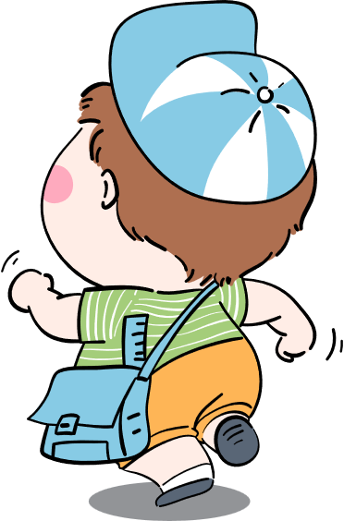

Bài 11 – Đọc

Slide 5


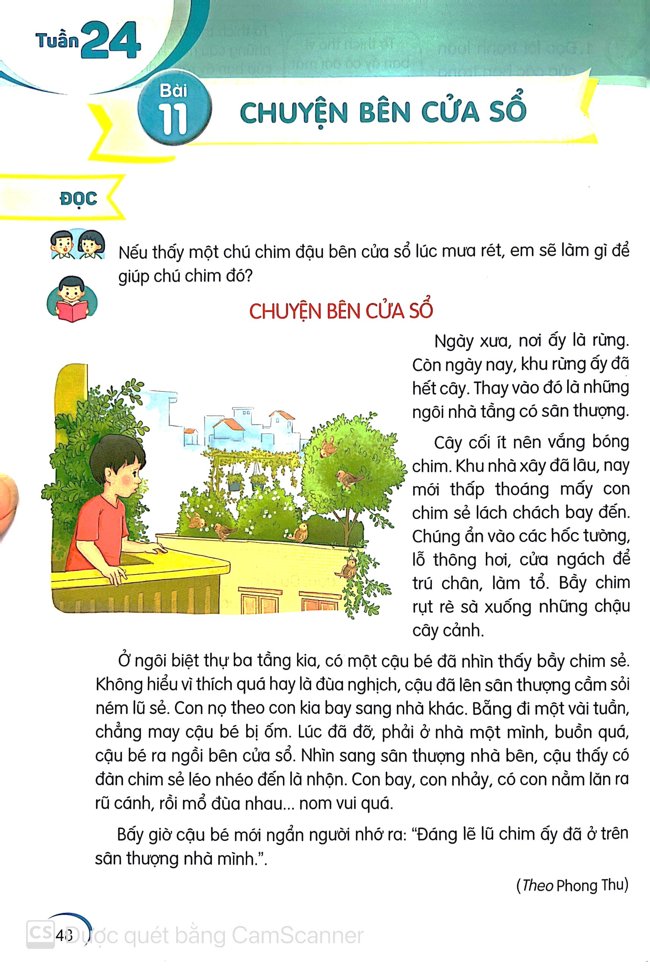

Đọc mẫu

Slide 6
Chia đoạn
1
2
3
4

Slide 7
Đọc nối tiếp đoạn
1
2
3
4

Slide 8

lách chách
léo nhéo
nằm lăn ra

Slide 9


Không hiểu vì thích quá hay là đùa nghịch, cậu đã lên sân thượng cầm sỏi ném lũ sẻ.
Đáng lẽ lũ chim ấy đã ở trên sân thượng nhà mình.

Slide 10
Đọc nhóm 4
1
2
3
4

Slide 11





Slide 12
Cùng tìm hiểu
Nơi ngày xưa là khu rừng, bây giờ đã thay đổi như thế nào?
Tìm những câu miêu tả sự xuất hiện của đàn chim ở khu nhà tầng?
Sau khi bị ốm, cậu bé nhìn thấy gì ở sân thượng nhà bên? Cậu nghĩ thế nào khi nhìn thấy cảnh đó?
Lần đầu nhìn thấy bầy chim sẻ, cậu bé đã làm gì? Kết quả của việc làm đó thế nào?
5
Theo em, cậu bé hiểu được gì từ những việc đã làm và những điều đã thấy?

Slide 13


Bài đọc kể về cuộc gặp gỡ giữa cậu bé và bầy chim sẻ ở sân thượng. Cậu bé đã không trân trọng những chú sẻ để rồi vài tuần sau phải ngẩn người tiếc nuối. Bởi vậy, nếu bạn yêu quý thiên nhiên thì thiên nhiên cũng sẽ yêu quý bạn.

Slide 14



CHẶNG 3
LUYỆN
ĐỌC LẠI
LUYỆN
ĐỌC LẠI

Slide 15

Luyện đọc lại:
3
Ở ngôi biệt thự ba tầng kia, có một cậu bé đã nhìn thấy bầy chim sẻ. Không hiểu vì thích quá hay là đùa nghịch, cậu đã lên sân thượng cầm sỏi ném lũ sẻ. Con nọ theo con kia bay sang nhà khác. Bẵng đi một vài tuần, chẳng may cậu bé bị ốm. Lúc đã đỡ, phải ở nhà một mình, buồn quá, cậu bé ra ngồi bên cửa sổ. Nhìn sang sân thượng nhà bên, cậu thấy có đàn chim sẻ léo nhéo đến là nhộn. Con bay, con nhảy, có con nằm lăn ra rũ cánh, rồi mổ đùa nhau… nom vui quá.

Slide 16
Luyện đọc lại:
3
Ở ngôi biệt thự ba tầng kia, có một cậu bé đã nhìn thấy bầy chim sẻ. Không hiểu vì thích quá hay là đùa nghịch, cậu đã lên sân thượng cầm sỏi ném lũ sẻ. Con nọ theo con kia bay sang nhà khác. Bẵng đi một vài tuần, chẳng may cậu bé bị ốm. Lúc đã đỡ, phải ở nhà một mình, buồn quá, cậu bé ra ngồi bên cửa sổ. Nhìn sang sân thượng nhà bên, cậu thấy có đàn chim sẻ léo nhéo đến là nhộn. Con bay, con nhảy, có con nằm lăn ra rũ cánh, rồi mổ đùa nhau… nom vui quá.

Slide 17




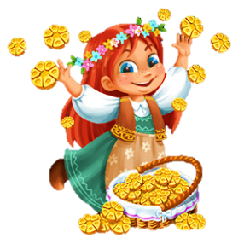
Tiêu chí đánh giá
1. Đọc to, rõ.
2. Đọc ngắt, nghỉ đúng chỗ.
3. Biết nhấn giọng phù hợp.

Slide 18
Đọc toàn bài

Slide 19


Slide 20

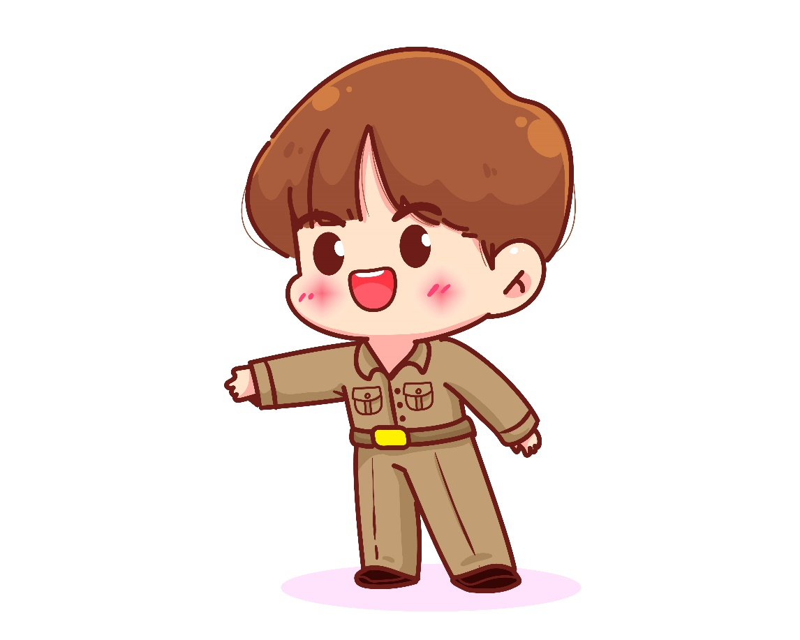
1. Nghe kể chuyện

Slide 21
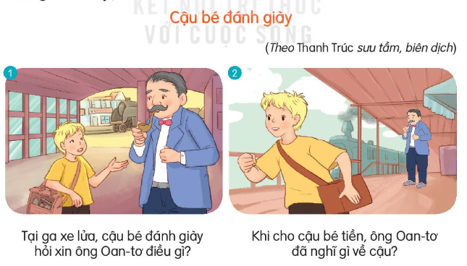
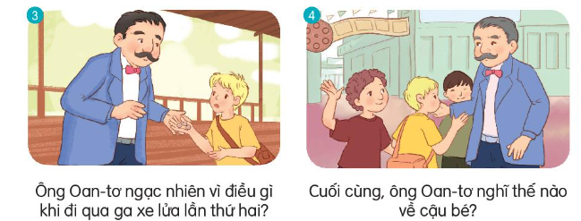
Quan sát tranh và đọc các câu hỏi dưới tranh

Slide 22
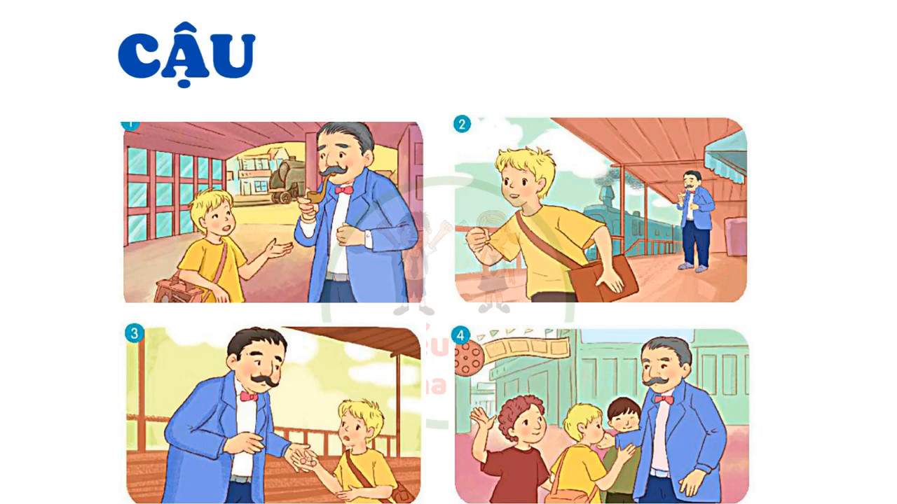

Slide 23
CẬU BÉ ĐÁNH GIÀY
Một ngày nọ, ông Oan-tơ Sác-lét có việc đi ngang qua ga xe lửa, một cậu bé đến xin đánh giày, ông lắc đầu từ chối. Sau phút ngượng ngùng, cậu bé nhìn ông bằng đôi mắt ánh lên sự cầu xin:
- Thưa ông, cả ngày cháu chưa ăn gì, ông có thể cho cháu vay một chút tiền được không ạ? Cháu sẽ cố gắng đánh giày để trả lại tiền cho ông.
Nhìn cậu bé gầy gò, rách rưới, ông Oan-tơ móc túi đưa cho cậu vài đồng xu. Cậu bé cảm ơn ông rồi chạy đi như bay. Ông nghĩ chắc là trò láu cá của cậu nhóc.
Vài tuần sau, ông Oan-tơ lại có việc đi qua ga xe lửa, chợt nghe tiếng gọi. Một cậu bé chạy đến đưa ông mấy đồng xu và nói:
- Cháu đã đợi ông ở đây rất lâu rồi, rốt cuộc hôm nay cũng trả được tiền cho ông.
Ông Oan-tơ cảm thấy đứa trẻ này thật đặc biệt, rất phù hợp với nhân vật trong bộ phim mới của ông. Ông trìu mến nói:
- Số tiền này ta cho cháu. Ngày mai, đến công ty điện ảnh trong thành phố, ta sẽ cho cháu một niềm vui bất ngờ.
Hôm sau, cậu bé dẫn theo một nhóm trẻ quần áo rách rưới đến công ty điện ảnh, vui vẻ nói với ông Oan-tơ:
- Thưa ông, các bạn cháu đều là trẻ mồ côi lưu lạc. Các bạn ấy cũng hi vọng có được niềm vui bất ngờ ạ!
Oan-tơ không ngờ cậu bé đánh giày lương thiện đến thế. Ông quyết định chọn cậu vào vai nam chính trong kịch bản phim mới. Ông viết trong hợp đồng lí do chọn cậu bé là: "Sự lương thiện không cần qua sát hạch".
Sau này, bộ phim của ông Oan-tơ nhận được hơn 50 giải thưởng và cậu bé đánh giày trở thành diễn viên nổi tiếng.
(Theo Thanh Trúc sưu tầm, biên dịch)

Slide 24
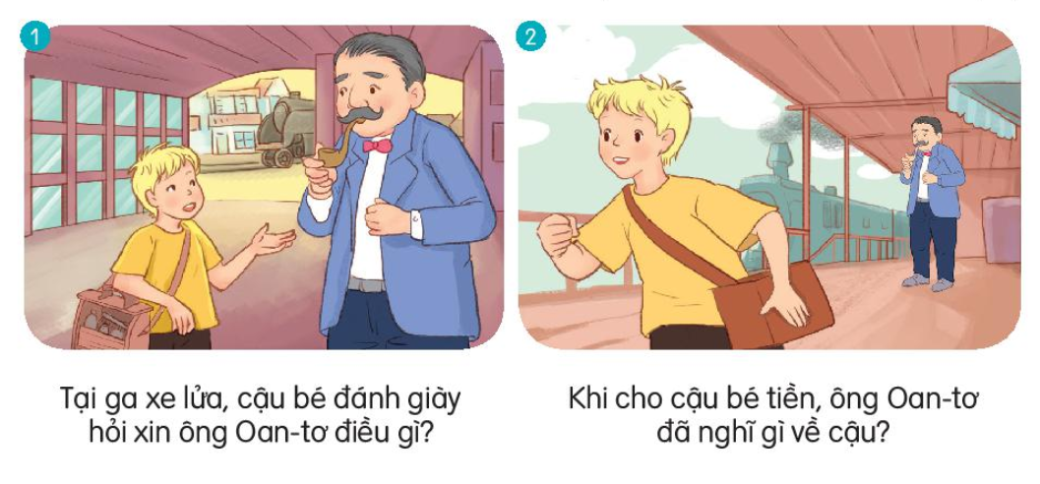
Nội dung các bức tranh
Cậu bé hỏi xin ông Oan-tơ đánh giày.

Slide 25
Nội dung các bức tranh
Khi cho cậu bé tiền, ông Oan-tơ đã nghĩ đó là trò láu cá của cậu nhóc.

Slide 26
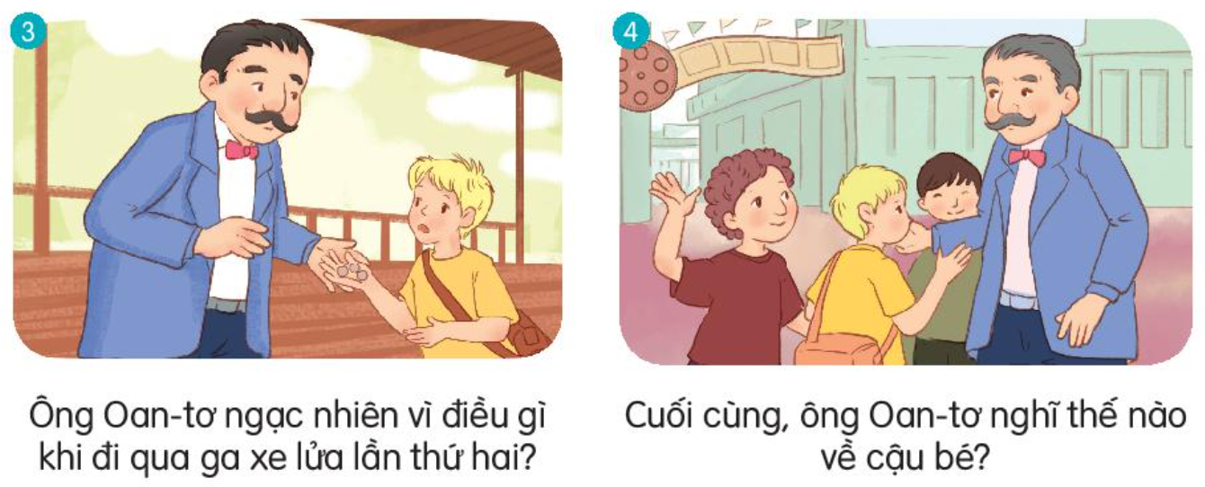
Nội dung các bức tranh
Ông Oan-tơ ngạc nhiên vì cậu bé đã đợi và đem trả tiền cho mình.

Slide 27
Nội dung các bức tranh
Ông Oan-tơ cảm thấy cậu bé thật đặc biệt , rất phù hợp với nhân vật trong bộ phim mới của ông

Slide 28
2. Kể lại từng đoạn câu chuyện theo tranh.

Slide 29
Một ngày nọ, ông Oan-tơ Sác-lét có việc đi ngang qua ga xe lửa, một cậu bé đến xin đánh giày, ông lắc đầu từ chối. Sau phút ngượng ngùng, cậu bé nhìn ông bằng đôi mắt ánh lên sự cầu xin:
- Thưa ông, cả ngày cháu chưa ăn gì, ông có thể cho cháu vay một chút tiền được không ạ? Cháu sẽ cố gắng đánh giày để trả lại tiền cho ông.

Slide 30
Nhìn cậu bé gầy gò, rách rưới, ông Oan-tơ móc túi đưa cho cậu vài đồng xu. Cậu bé cảm ơn ông rồi chạy đi như bay. Ông nghĩ chắc là trò láu cá của cậu nhóc.

Slide 31
Vài tuần sau, ông Oan-tơ lại có việc đi qua ga xe lửa, chợt nghe tiếng gọi. Một cậu bé chạy đến đưa ông mấy đồng xu và nói:
- Cháu đã đợi ông ở đây rất lâu rồi, rốt cuộc hôm nay cũng trả được tiền cho ông.

Slide 32
Ông Oan-tơ cảm thấy đứa trẻ này thật đặc biệt, rất phù hợp với nhân vật trong bộ phim mới của ông. Ông trìu mến nói:
- Số tiền này ta cho cháu. Ngày mai, đến công ty điện ảnh trong thành phố, ta sẽ cho cháu một niềm vui bất ngờ.
Hôm sau, cậu bé dẫn theo một nhóm trẻ quần áo rách rưới đến công ty điện ảnh, vui vẻ nói với ông Oan-tơ:
- Thưa ông, các bạn cháu đều là trẻ mồ côi lưu lạc. Các bạn ấy cũng hi vọng có được niềm vui bất ngờ ạ!
Oan-tơ không ngờ cậu bé đánh giày lương thiện đến thế. Ông quyết định chọn cậu vào vai nam chính trong kịch bản phim mới. Ông viết trong hợp đồng lí do chọn cậu bé là: "Sự lương thiện không cần qua sát hạch".
Sau này, bộ phim của ông Oan-tơ nhận được hơn 50 giải thưởng và cậu bé đánh giày trở thành diễn viên nổi tiếng.

Slide 33
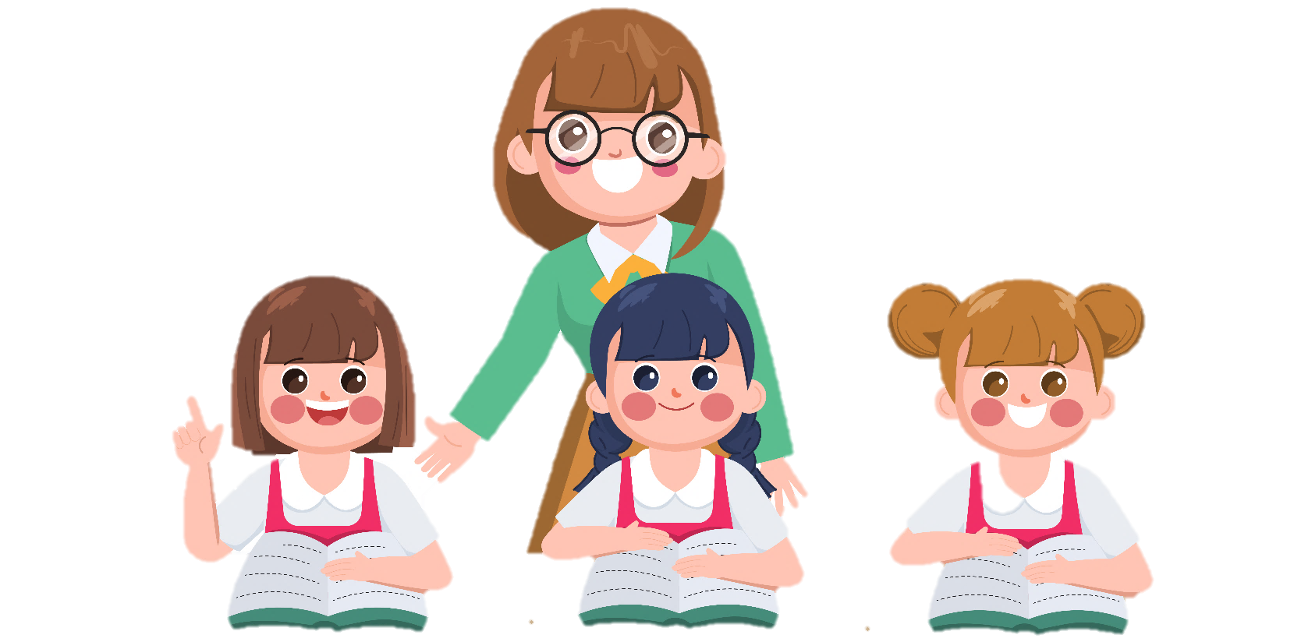

Thực hành kể nối tiếp từng đoạn câu chuyện Cậu bé đánh giày

Slide 34


Slide 35
NÊU Ý NGHĨA CỦA CÂU CHUYỆN?

Slide 36
Câu chuyện Cậu bé đánh giày giúp chúng ta hiểu hơn về việc biết giữ lời hứa với người khác.

Slide 37


Về nhà: Kể lại câu chuyện hoặc kể lại một đoạn mà em thích nhất cho người thân nghe.

Slide 38

